Slide 1

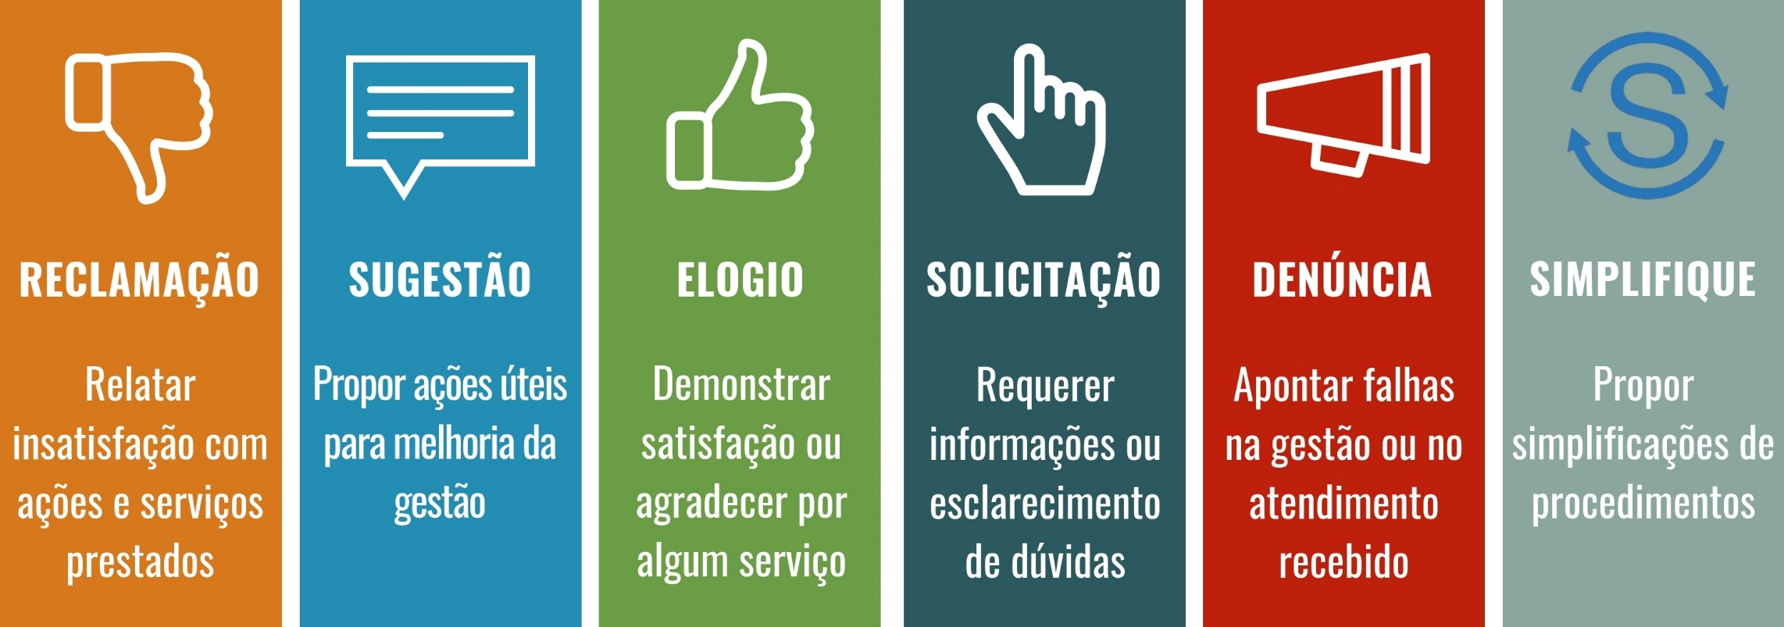
OUVIDORIA EM JOÃO ALFREDO-PE: FORTALECIMENTO DA ESCUTA E PARTICIPAÇÃO SOCIAL NA SAÚDE
Fernanda da Silva Barbosa¹*, Karla Michelly Silva de Medeiros Arruda¹, Roberta Martins da Silva¹, Renata Maria dos Santos Barros¹, Joana de Moura Santos¹, Geisilani Carla Vitorino de Oliveira¹, Ana Cristina Gomes da Silva¹, Delton Manoel dos Santos Silva¹, Maria Giselda da Silva¹.
¹Secretaria Municipal de Saúde de João Alfredo (SMSJA), João Alfredo, Pernambuco.
*Autor correspondente: enf.fernandasbarbosa@gmail.com
OBJETIVO DA EXPERIÊNCIA
OBJETIVOS
Implantação de uma ouvidoria ativa para monitorar a experiência do usuário nos serviços de saúde do município. A experiência da ouvidoria no município de João Alfredo foi iniciada em janeiro de 2025.
Fortalecer os canais de escuta e participação social.
Avaliar a satisfação da população com o atendimento prestado nos principais dispositivos de saúde (UBS, hospital e policlínica) por meio de contato telefônico sistemático.
DESCRIÇÃO DA EXPERIÊNCIA
RESULTADOS
Um setor de ouvidoria foi instalado na sede da Secretaria Municipal de Saúde, composto por uma equipe que entra em contato, através de ligação telefônica, com usuários que utilizaram os serviços de saúde do município afim de colher feedback sobre a qualidade do atendimento recebido. A estratégia consiste em uma escuta ativa e sistemática, buscando compreender a experiência do cidadão.
A iniciativa alcança cerca de 600 pessoas por mês, demonstrando grande capilaridade na coleta de dados. O volume de relatos gera um banco de informações significativo sobre a percepção da população, permitindo identificar pontos de melhoria e fortalecimentos nos serviços de saúde do município.
APRENDIZADO E ANÁLISE CRÍTICA
CONCLUSÃO E/OU RECOMENDAÇÕES
A experiência mostrou que a população está disposta a compartilhar sua experiência quando solicitada. A ouvidoria ativa se mostrou uma ferramenta eficaz para dar voz ao usuário. Como análise crítica, é fundamental que os dados coletados sejam analisados e revertam em ações concretas de melhoria nos serviços.
A ouvidoria fortaleceu a participação social e se configura como uma ferramenta valiosa para a gestão. Recomenda-se a manutenção e o aprimoramento contínuo do projeto, com a criação de fluxos para transformar o feedback em planos de ação, garantindo que a escuta resulte em melhorias tangíveis.
Referências
FERNANDEZ, M. V. et al.. Ouvidoria como instrumento de participação, controle e avaliação de políticas públicas de saúde no Brasil. Physis: Revista de Saúde Coletiva, v. 31, n. 4, p. e310403, 2021.
CALIARI, R. V.; RICARDI, L. M.; MOREIRA, M. R.. Análise das manifestações à Ouvidoria-Geral do SUS, no período de 2014 a 2018: evidências para a tomada de decisões. Ciência & Saúde Coletiva, v. 27, n. 1, p. 205–218, jan. 2022.
CALIARI, R. V.; RICARDI, L. M.; MOREIRA, M. R.. Análise das manifestações à Ouvidoria-Geral do SUS, no período de 2014 a 2018: evidências para a tomada de decisões. Ciência & Saúde Coletiva, v. 27, n. 1, p. 205–218, jan. 2022.
SILVA, R. P. et al.. O pensamento dos gestores municipais sobre a ouvidoria como um potencial instrumento de gestão participativa do SUS. Saúde em Debate, v. 40, n. 110, p. 81–94, jul. 2016.

